Slide 1
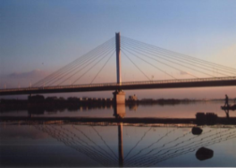
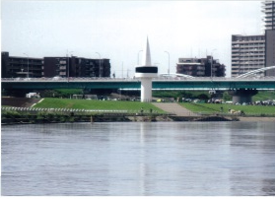
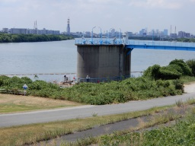
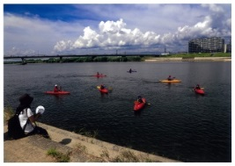
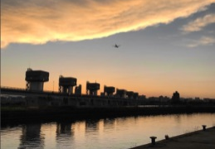
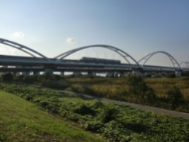
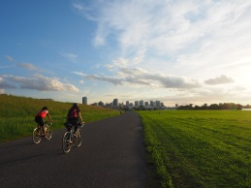
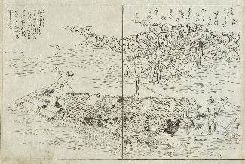
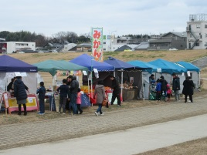
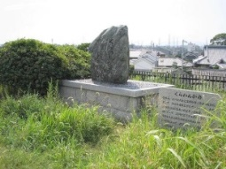
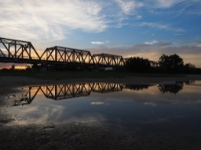
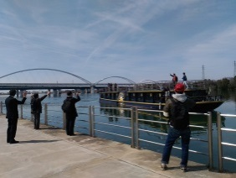
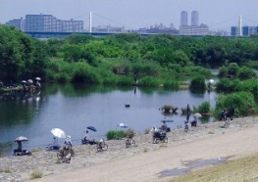
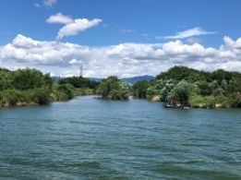
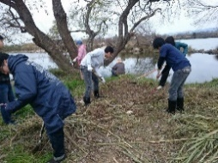
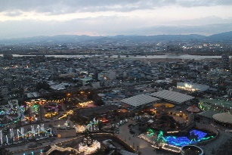
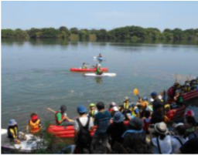
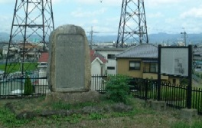
1970年完成
（L=561.4m）
淀川の魅力ある景観マップ ２
凡例
０
：自然・生物
０
：都市・インフラ
０
：歴史・文化
０
：活動・にぎわい
１
毛馬閘門・毛馬水門・毛馬排水機場
10
平田の渡し （1970年廃止）
21
鳥飼仁和寺大橋
1987年完成 （L=688m）
※自転車の利用料金は10円
24
点野緊急船着場
距離標左岸21.3㎞付近
バース長70m/エプロン長10m
31
枚方水位観測所
水門
閘門
11
豊里大橋
周囲の景観とよく調和し、優れた機能美を持ち合わせた斜張橋です。
有料道路として完成され、地域から「100円橋」という通称で親しまれています。
25
淀川新橋
1973年完成
枚方水位観測所は、新しい淀川の象徴として古くから生育する「葦(あし)」のように大地に根ざして天に向かって伸びて行く姿を表しています。ここで観測された水位を基に避難情報などが出され、住民の命と生活を守っています。
12
取水塔（一津屋取水場）
高槻市
排水機場
取水塔は、淀川の水を取り入れ、浄水場へ供給するための施設です。
私たちが、淀川の水で暮らしていることを感じさせてくれます。
大塚地区
大川
30
36
普段、淀川の水は水門から大川に流れています。災害時等には、臨海部の３大水門閉鎖により、水位があがるため、排水機場により大堰以西に流す仕組みになっています。淀川舟運の定期航路の見所の１つです。
29
33
34
枚方市駅
32
カヌー体験
芥川
28
32
枚方地区
35
枚方宿
淀川河川公園（枚方地区）
には広大な芝生広場を有し、淀川の流れを感じながら散策できます。
カヌー体験ができる日もあり、他にも、この地区ならではのイベントが開催されています。
⇒関連番号：
淀川大堰
27
舟運航路
三矢地区
31
枚方公園駅
淀川大堰
２
1984年完成
13
宮ノ下渡し （1954年廃止）
通常、塩水の遡上防止と生活水の確保のため堰きとめていますが、洪水時は、下流に直接放水されます。
等間隔で連続する塔が水面に反射する様子は美しく、時間の変化により、様々な表情を見せてくれます。
14
庭窪浄水場
伊加賀
野草地区
37
37
15
鳥飼大橋
三島江
野草地区
東海道（京街道）
34
36
北河内サイクルライン
府道２本、近畿自動車道、大阪モノレールの４本の橋で構成されており、交通の大動脈としての役割を担っています。
近辺に群生する葦は秋に色付き始め、淀川の四季を感じられる景観です。
三島江
地区
出口
地区
京阪本線
枚方市
■淀川の渡し
３
毛馬緊急用船着場
距離標左岸10.5 ㎞付近
バース長80m/エプロン長7.5m
出口野草
地区
■淀川舟運
自動車の普及により、淀川の各所で、橋梁が開通しましたが、それまでは、住民の主要な交通手段として両岸を結ぶ渡し船が淀川の各地で往来していました。
⇒関連番号：
４
淀川河川公園（毛馬地区）
自動車や鉄道がない時代、舟運は物資輸送の最も重要な手段で、淀川を人や物が行き交いました。
江戸時代には、大阪の八軒家と京都の伏見が三十石船によって、結ばれていました。この淀川の船旅の風景が「都名所図会 淀」に描かれています。また、船が航行
10
13
17
33
大阪市役所から、吹田市の万博記念公園までをつなぐ北大阪サイクルラインの一部が指定されている公園です。広大に広がる河川敷に浮かび上がる大都市はまるで摩天楼のようです。
16
佐太緊急船着場
距離標左岸17.6㎞付近
バース長70m/エプロン長10m
26
33
枚方(大塚)の渡し(郵便屋の渡し) (1930年廃止)
木屋元地区
する位置を乗客に知らせたとされる三十石船唄は、大阪府無形民俗文化財に指定されています。
枚方の三ツ矢には枚方地方で最も利用の多く親しまれた渡しがあり、郵便物も対岸の国鉄高槻駅まで運ばれていました。
17
鳥飼の渡し （1975年廃止）
25
太間地区
18
鳥飼ワンド
24
距離標右岸19.6㎞付近
バース長70m/エプロン長10m
鳥飼上地区
点野野草
地区
距離標右岸10.3㎞付近
バース長70m/エプロン長10m
19
鳥飼緊急船着場
20
23
枚方宿みなと五六市 （2017年から開催）
５
柴島緊急用船着場
22
◀左図
都名所図会 淀
（国際日本文化研究センター）
34
６
柴島浄水場
19
21
旧枚方宿の町屋沿いを使用し毎月第２日曜日に開催されている「枚方宿くらわんか五六市」と連携し、淀川河川公園内において「みなと五六市」が同日開催されています。
鳥飼下地区
26
くらわんか発祥地碑
７
城東貨物線淀川橋梁
1929年完成
（L=約615m）
18
仁和寺野草
地区
「くらわんか船」は、淀川を往来する三十船に近づき、酒や食べ物を売る小舟をいい、発祥とされる柱本の淀川堤防上に発祥の地碑がたてられています。
第二次世界大戦の戦火を耐え抜き、おおさか東線の開業に向けて複線化に着手する2013年まで、地域住民の生活道路として利用され、「赤川鉄橋」の通称で親しまれています。
17
鳥飼野草地区
佐太西地区
鳥飼西地区
大日地区
現在では、観光船が八軒家から枚方まで定期運航するなど、淀川舟運の活性化が図られています。
距離標右岸26.0㎞付近
バース長70m/エプロン長1.2～5.2m
15
16
35
枚方緊急船着場
一津屋
河畔地区
一津屋
野草地区
緊急船着場は、大規模地震等の災害が発生した際に、河川の応急復旧や淀川沿川周辺で求められる人命救助活動、緊急物資の代替輸送経路などに活用できる施設です。
⇒関連番号：
８
菅原城北大橋
1989年完成、2014年無料開放
（L=約1,356m）
12
13
14
芥川合流部
八雲地区
27
距離標左岸12.2㎞付近
北大阪サイクルライン
９
城北ワンド
八雲野草地区
船上から見た合流部の景観。青空、山並み、みどり、水面のコントラストが美しく、芥川の奥行きを感じる自然景観です。
城北公園付近の堤防に位置し、天然記念物・イタセンパラの生息場所となるなど、多様な生態系を形成しています。ワンドの環境を守るための活動等により、環境の保全がなされています。
大日駅
22
点野ワンド
３
５
16
19
28
34
なにわ自転車道
市民団体等により、清掃活動等の自然環境の保全に取り組まれています。また、近隣の小学校では、自然学習が行われる等の取組みが行われています。
2017年9月からは、船着場を活用し、舟運の定期運航(八軒家浜～枚方)も行なわれています。
外島地区
東海道（京街道）
淀川
36
ひらかた淀川スポーツ祭 （2017年から開催）
豊里地区
11
太子橋
地区
文禄堤
28
枚方大橋
1930年完成
（L=689m）
37
37
ひらかたパークの大観覧車
なにわ自転車道
10
守口宿
距離標右岸26.0㎞付近
バース長70m/エプロン長10m
８
守口市駅
23
淀川まるごと体験会
29
大塚緊急船着場
６
７
北大阪サイクルライン
９
淀川河川公園（点野野草地区）では、国が定める「淀川河川公園整備・管理運営プログラム」に基づき、「点野水辺づくりワークショップ」が進められています。
また、体験会や祭りなど市民団体等を主体とする活動が継続的に行われるなど、水辺環境の保全・再生の取り組みが活発に行われています。
30
大塚切れ
舟運航路
城北河畔地区
20
淀川わいわいガヤガヤ祭（2012年から開催）
赤川地区
大正６年（1917年）に発生した暴風雨で、淀川が増水し、支流に逆流した結果、芥川堤防が決壊し、淀川本川の大塚堤防が崩壊しました。濁流は、町を次々に飲み込んでいき、大被害をもたらしました。
東海道本線（ＪＲ京都線）
５
３
４
淀川わいわいガヤガヤ祭実行委員会により、毎年初夏頃に開催されます。タイヤチューブと伐木で手づくりしたイカダに体験乗船、淀川クルーズ、水上オートバイ、キッズボートは淀川の魅力を満喫できるイベントです。
長柄水管橋
毛馬地区
大観覧車は、最頂部約80mで、ランドマークとして親しまれています。観覧車からは、雄大な淀川の景観を楽しむことができます。また、舟運等の水上交通からも望めます。
梅田貨物線
阪急千里線
２
京阪本線
淀川
長柄
地区
１
長柄河畔
地区
大川
大阪府 住宅まちづくり部 都市空間創造室

